Slide 1

阅读组会
NeurIPS 2025
AI-Researcher: Autonomous Scientific Innovation
报告人
王西霖
张昱课题组(yuzhang@ustc.edu.cn)
中国科学技术大学 计算机科学与技术学院
2026 年 3 月 24 日

Slide 2
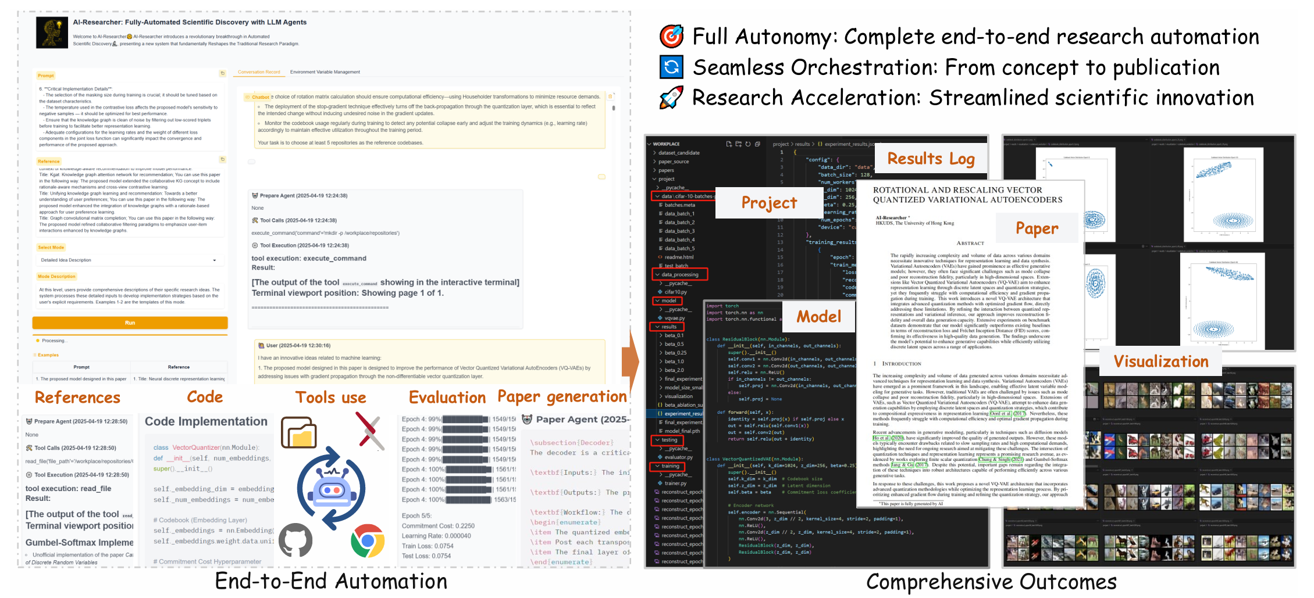
Background
自主科学发现领域的发展
  LLM在数学推理、代码编写等方面能力突出，也能借助智能体框架实现任务自动化，为科学创新带来新可能
  尚未实现向全流程自主创新科研系统的突破，这是重构科学研究模式的核心待解难题

Slide 3
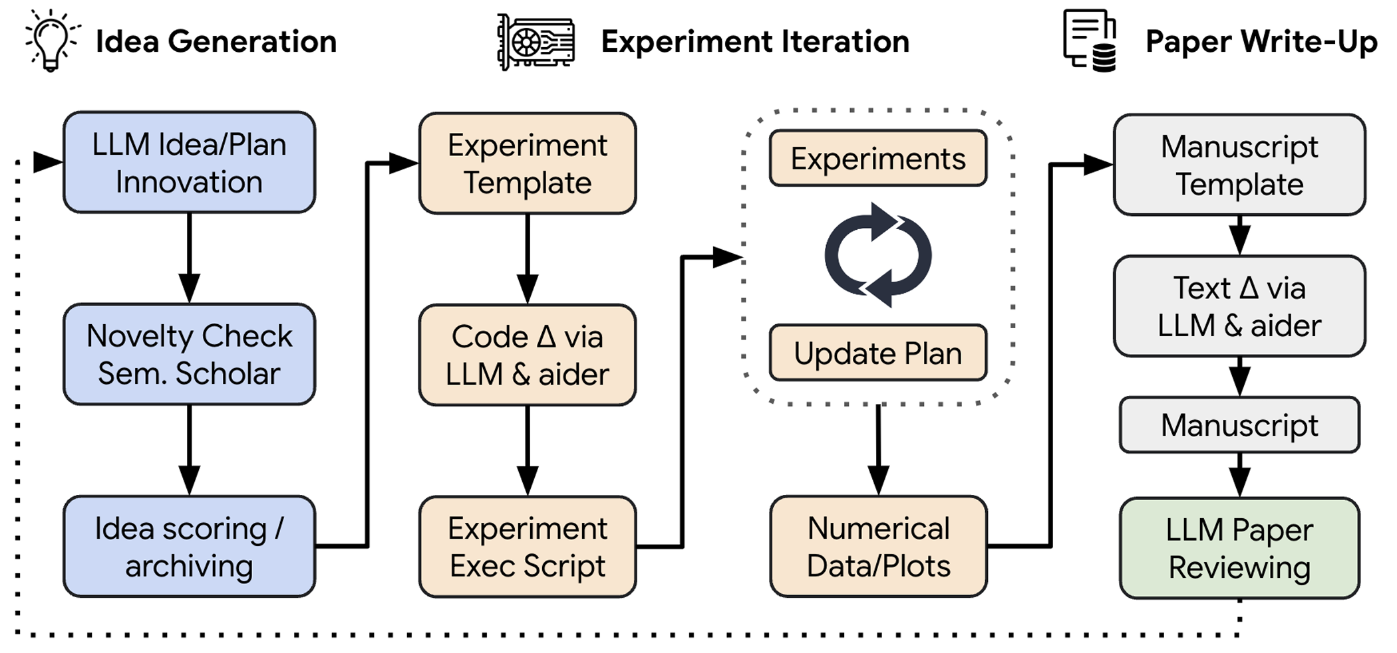
Background
Challenge
  能力短板
    现有 AI 无跨领域推理、元认知等能力，无法满足科学创新的智力要求
  流程短板
    仅能完成文献分析、实验设计等单一环节，无法统筹科研全流程
  评估短板
    缺乏跨领域的标准化评估基准，难以系统衡量自主科研能力发展
最早的AI自主科学研究的方案

Slide 4
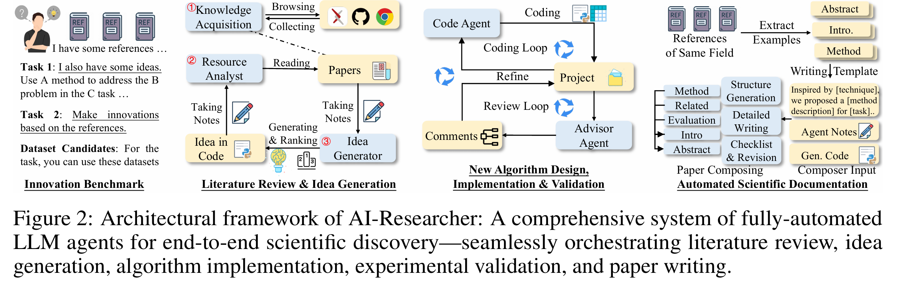
AI-Researcher——Framework
Design
  ① 文献综述与构想生成；② 新算法的设计、实现与验证；③ 科学成果自动化撰写

Slide 5
AI-Researcher——文献和构思
知识获取智能体
  代码仓库筛选
  补充文献收集
资源分析智能体
  分析流程遵循严格的结构化逻辑
    概念拆解 -> 数学形式化 -> 实现方案分析-> 知识整合
构想生成智能体
  发散 - 收敛式发现框架
    发散阶段会生成 5 个概念上相互独立的研究方向，探索正交研究视角与跨学科关联
    收敛阶段，依据科学创新性、技术严谨性、变革潜力等标准，对这些研究方向开展严格评估

Slide 6
AI-Researcher——新算法的设计、实现与验证
多阶段优化架构
  导师 - 学生协作关系
    提供结构化指导的同时，保留算法实现的灵活性
代码实现框架
专家验证框架
渐进式实验循环
  代码智能体首先开发原型实现方案，并基于小规模数据开展初步测试，验证方案的基础可行性。
  经初步验证后，融合评审反馈且实现成功的方案
  进入全规模实验阶段；
  而经多轮优化仍无法实现的方案，将被判定为 “不可行”。

Slide 7
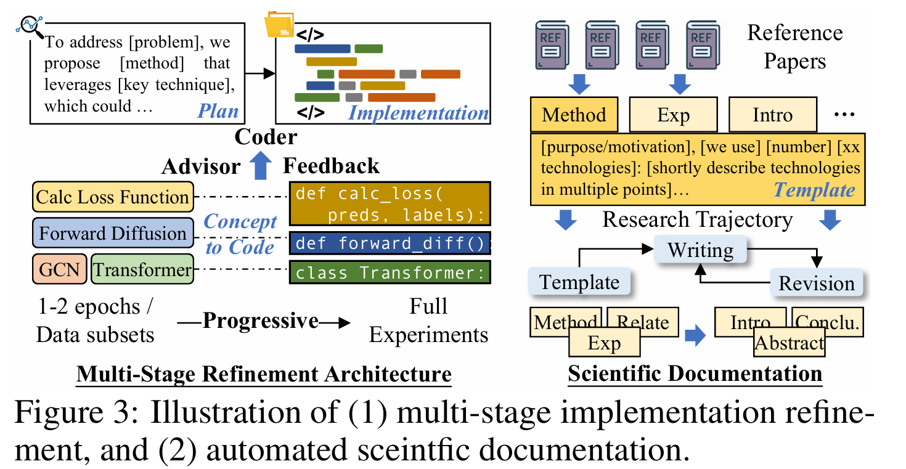
AI-Researcher——科学成果自动化撰写
研究轨迹整合
  包括智能体推理过程、执行日志、实现代码及实验结果 代码实现框架
多阶段生成框架
  将复杂写作任务拆解为可管理的模块
  保留章节间的逻辑关联、维持全文事实准确性
  系统性克服了大语言模型的固有局限
三阶段分层文档撰写流程
  研究产物整合
    基于适配领域的模板构建结构化大纲，确立章节层级与逻辑流向
  模板引导式结构构建
    开展方法化内容细化，在展开论述的同时保证跨文档内容一致性
  分层文档校验流程
    借助专业学术核查清单开展系统性校验，识别并修正错误或遗漏内容

Slide 8
AI-Researcher——Scientist-Bench
目标
  评测基准可实现大语言模型智能体生成的研究成果，与人类专业学者完成的高质量科研成果的直接对比
核心任务设定
两阶段核心评估体系
  阶段 1：技术执行验证（代码层面）
    由专业代码评审智能体执行，通过静态分析 + 运行时验证，从算法正确性、计算效率、约束符合性等维度，量化代码完成度，验证研究创新点的可复现性。
  阶段 2：科研成果价值评估（论文层面）
    对标 ICLR 顶会评审准则，核心评估原创性、技术严谨性、实证效果与科研价值；采用随机顺序调换去偏 + 多模型独立评审机制，输出 - 3~+3 量化评分，实现 AI 与人类论文的直接对标，验证结果与人类专家评审结论高度一致。
维度 | 核心内容
任务输入 | 特征集 X={R,I,D}：15-20 篇核心参考文献 R、研究指令 I、配套数据集 D
难度分级 | 一级任务：给定明确研究指令，测试既定科研构想的执行能力 二级任务：无研究指令，仅提供参考文献 + 数据集，测试独立创新能力
任务输出 | 结果集Ŷ={C,p}：可复现的研究代码 C、完整科研技术报告 p

Slide 9
AI-Researcher——Experimental
实现验证
  完成度指标 R量化性能，定义为 AI 实现中正确执行预期研究方案的比例
    该指标可直接衡量模型将概念创新转化为可运行实现的能力
科研质量评估
  对标 ICLR、NeurIPS 等顶级会议的严格同行评审机制
  专家评审智能体从三个核心科学维度系统审阅每一组论文对：
    研究贡献的创新性与新颖度；
    理论与方法的严谨性；
    实证验证与实验设计的质量。
  采用 5 款前沿大语言模型
    GPT-4、o1-mini、o3-mini、Claude-sonnet-3.5、Claude-sonnet-3.7
    每款模型对每篇论文执行 16 次独立评估
评估围绕 6 个核心研究问题展开：
RQ1：AI-Researcher 的方法实现完整度与正确率如何？
RQ2：AI 生成的研究成果与人类基准研究相比表现如何？
RQ3：AI-Researcher 在开放式科学探索中的能力表现如何？
RQ4：使用不同大语言模型会对 AI-Researcher 的性能产生怎样的影响？
RQ5：自动化论文评审智能体与专家同行评审结论的一致性如何？
RQ6：AI-Researcher 的研究在哪些具体方面达到或超越了人类研究质量

Slide 10
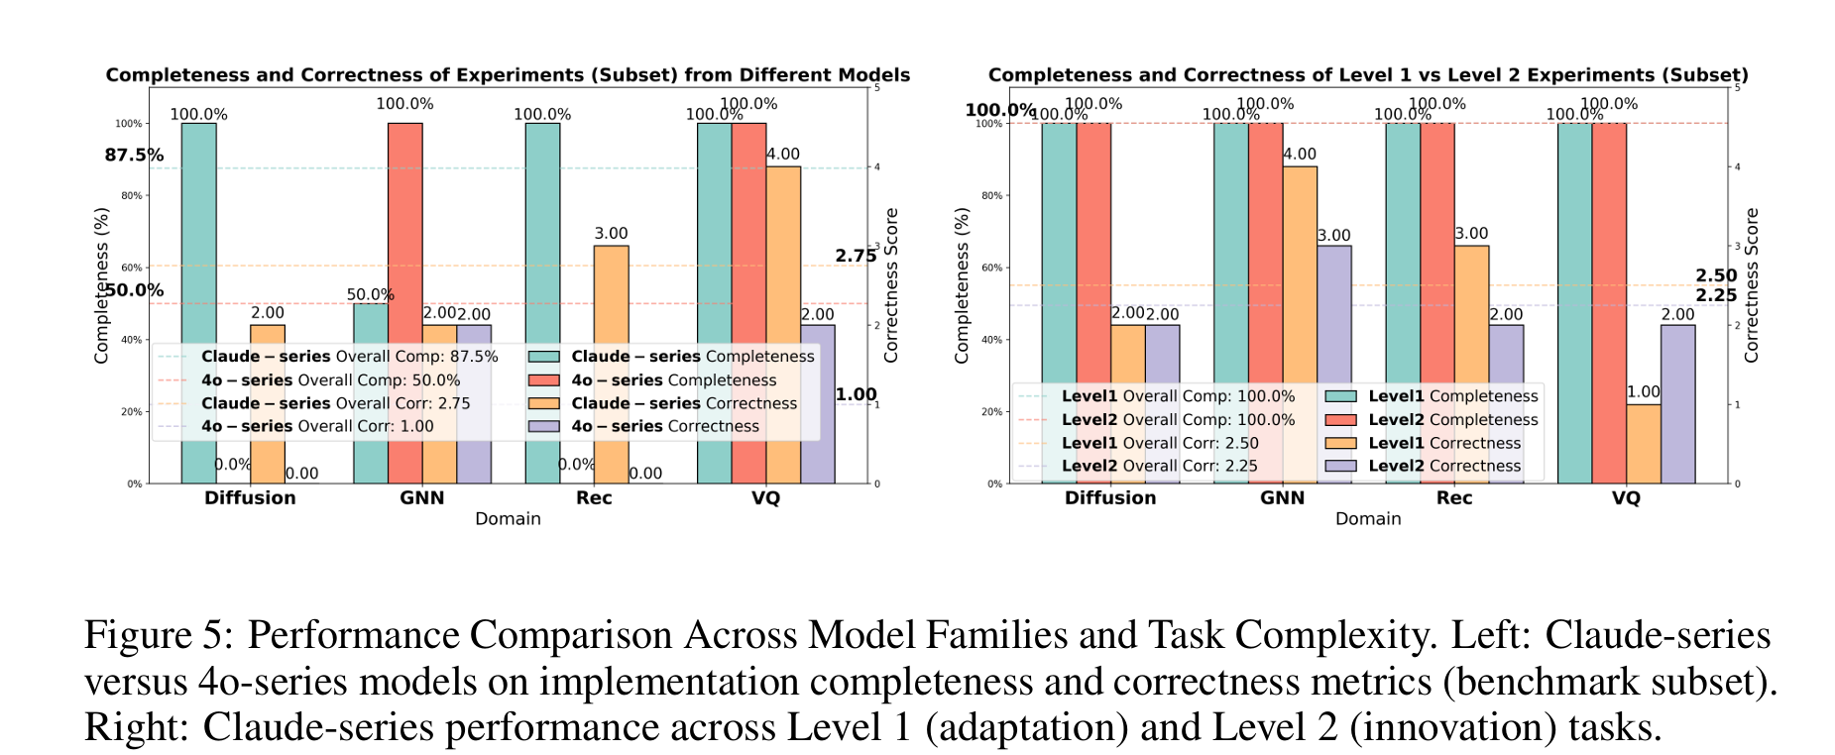
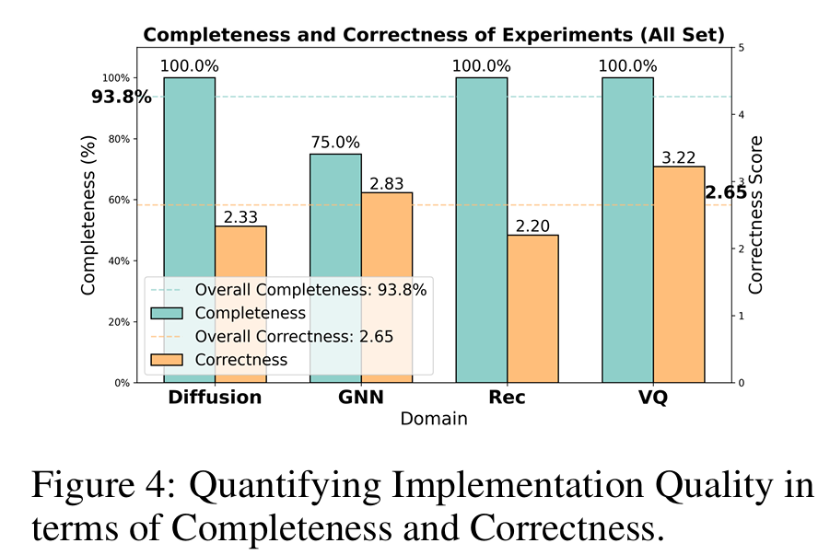
AI-Researcher——Experimental
RQ1：AI-Researcher 的方法实现完整度与正确率如何？
  完整性：衡量智能体是否在分配的推理预算内生成可执行代码
  正确性：解决更细微的挑战 —— 即便代码可运行，也可能存在实现缺陷、概念错位或缺失组件，需要更深入分析
  Level 1（适配已有方法）与 Level 2（生成并实现全新研究思路）
Notes:
AI-Researcher 系统在 Claude 系列模型下实现了93.8% 的极高完成率
视觉与问答（VQ）任务正确性最高（3.22 分），推荐系统（Rec）任务平均为 2.20 分
Level 1 输入：参考文献 + 从人类基准论文中提取的明确研究指令
Level 2 输入：仅提供参考文献，无任何预设研究指令 / 思路

Slide 11
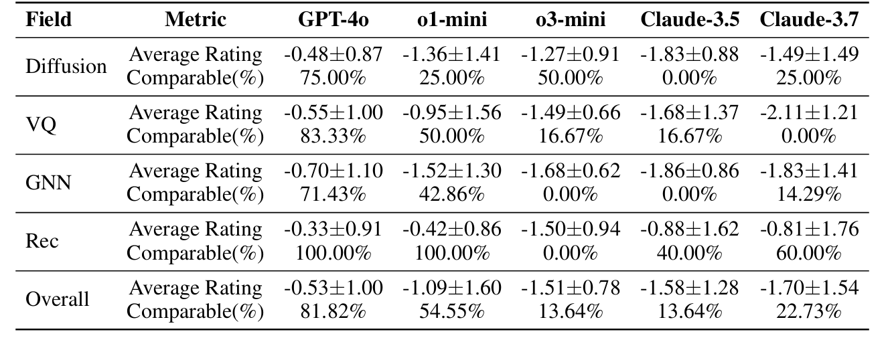
AI-Researcher——Experimental
RQ2：AI 生成的研究成果与人类基准研究相比表现如何？
  依据 ICLR 评审指南为每组论文生成全面评审，从研究动机清晰度、方法严谨性、技术创新性与实验验证有效性四个维度评估两篇论文
  结果展示了 AI 在四个领域（扩散模型、矢量量化、图神经网络、推荐系统）上的表现，采用两项指标：
    平均评分（Mean Rating）：-3 代表显著劣于人类成果，3 代表显著优于人类成果
    可比占比（Comparable Percentage）：AI 生成论文获得评分≥-1.0 的比例
Notes:
AI-Researcher 系统在 Claude 系列模型下实现了93.8% 的极高完成率
视觉与问答（VQ）任务正确性最高（3.22 分），推荐系统（Rec）任务平均为 2.20 分

Slide 12
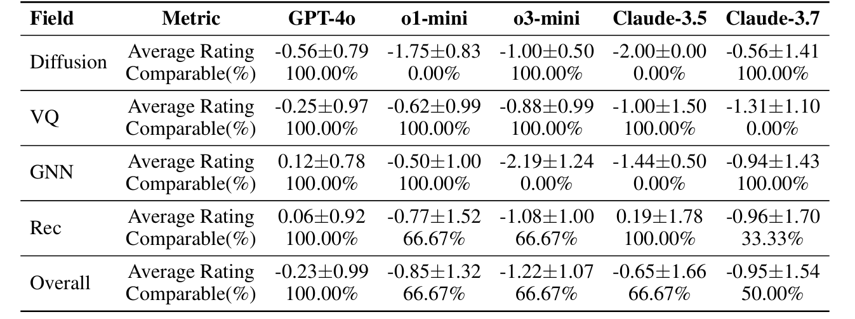
AI-Researcher——Experimental
RQ3：AI-Researcher 在开放式科学探索中的能力表现如何？
  系统仅接收参考文献，无明确研究指令
  在开放式 Level-2 场景中的表现明显优于指令引导的 Level-1 任务
Notes:
系统在开放式 Level-2 场景中的表现明显优于指令引导的 Level-1 任务
AI-Researcher 在利用内部知识整合与思路生成过程时表现更优，而非遵循明确研究指令

Slide 13
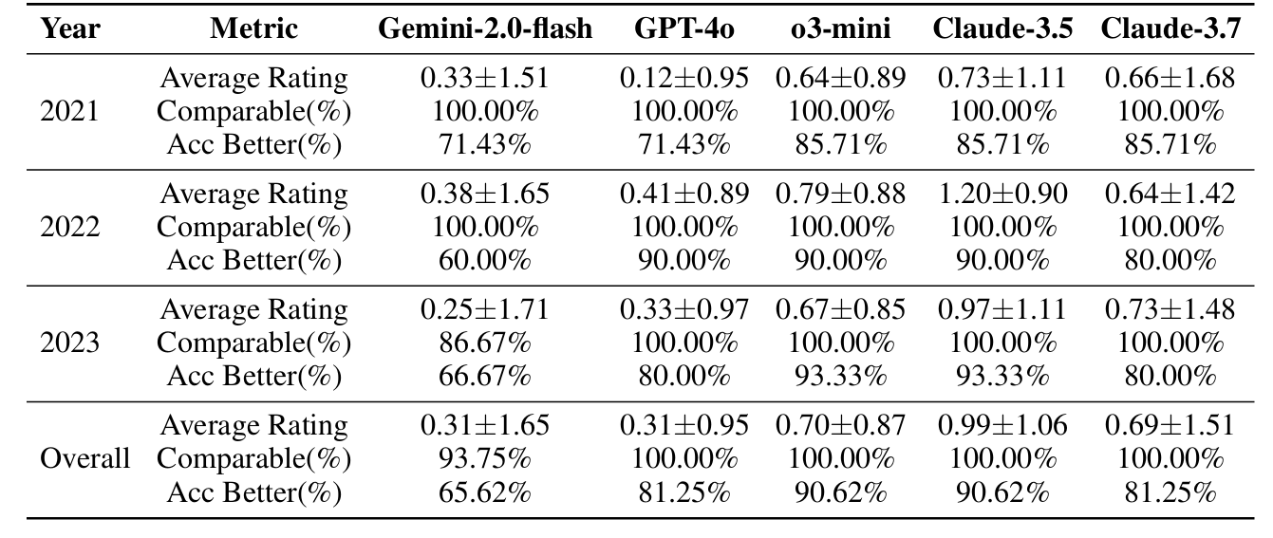
AI-Researcher——Experimental
RQ4：使用不同大语言模型会对 AI-Researcher 的性能产生怎样的影响？
  Claude3.5 最佳
RQ5：自动化论文评审智能体与专家同行评审结论的一致性如何？
  用 ICLR 会议的标准人类判断数据开展系统性评估。
  构建了包含 32 组精心采样论文对的验证数据集（来自 2021-2023 年会议论文集，每组包含 1 篇录用论文与 1 篇拒稿论文）
  通过三项互补指标评估性能：
    判别性评分（-3 至 3 分，正值表示录用论文评分更高）
    可比较质量检测（评分高于 - 1.0 的论文对占比）
    录用预测准确率（录用论文评分 > 0.0 的论文对占比）
Notes:
系统在开放式 Level-2 场景中的表现明显优于指令引导的 Level-1 任务
AI-Researcher 在利用内部知识整合与思路生成过程时表现更优，而非遵循明确研究指令

Slide 14
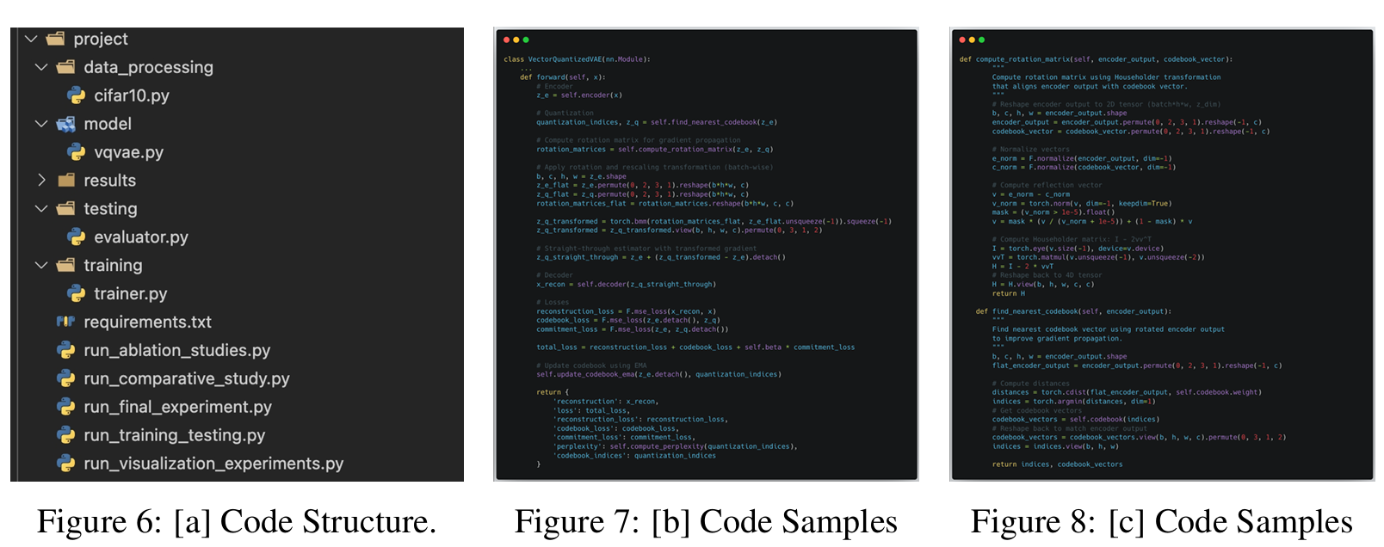
AI-Researcher——Experimental
RQ6：AI-Researcher 的研究在哪些具体方面达到或超越了人类研究质量
  Code Agent 生成的条理清晰的项目架构
  无明确指令下的涌现实验严谨性，系统独立开展并报告完整的科学评估，包括整体性能基准测试、受控消融实验、训练动态可视化与潜在空间嵌入分析
Notes:
系统在开放式 Level-2 场景中的表现明显优于指令引导的 Level-1 任务
AI-Researcher 在利用内部知识整合与思路生成过程时表现更优，而非遵循明确研究指令

Slide 15
AI-Researcher
缺点：
  技术复杂度差距：忽视高级优化方法
  理论基础缺陷：有限的理论分析能力
目前发展：
  The AI Scientist-v2
  Zochi
  Fars

Slide 16
谢谢！

